Slide 1
No podría responder a dos preguntas Darwin
¿Cuál fue la fuente de variación?
¿De dónde vienen estos rasgos (distinguiendo características físico/mental)?

Slide 2
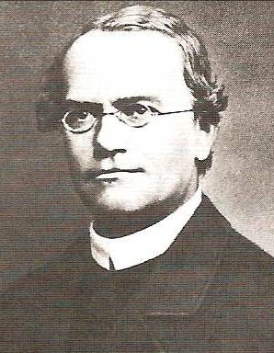
Gregor Mendel
Monje austríaco que experimentó con plantas de guisante de jardín común
Producido híbridos = descendencia de ascendencia mixta
Seleccionado cuidadosamente las plantas que se produjo en sólo dos variedades (ya sea alto o corto; flores blancos o rojos, verdes o amarillos semillas – no hay formas intermedias)

Slide 3
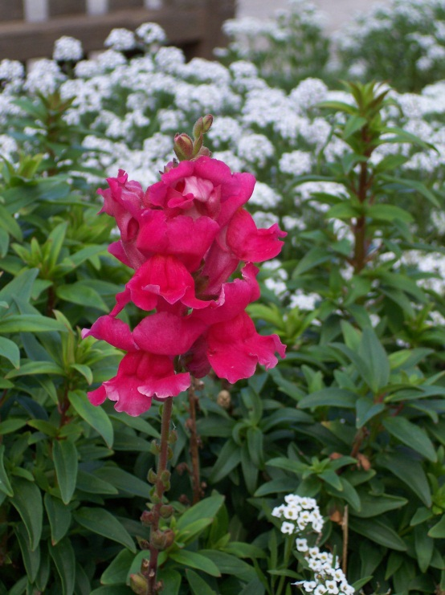
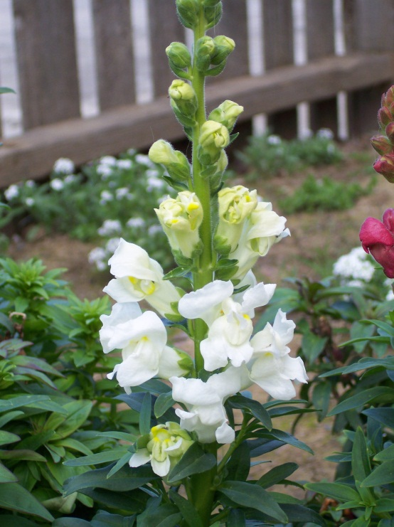
1st generation
2nd generation

Slide 4
Observaciones de Mendel las leyes básicas de la herencia
Aparición de rasgos específicos se determina por
Herencia de genes de mamá & dad
Individuo hereda un gen de cada padre para cada característica (2 genes por rasgo)
Variación particular de un rasgo puede no aparecer en cada generación; pueden aparecer en generaciones posteriores

Slide 5
Leyes de la herencia, Cont.
Genes pueden venir en diferentes versiones, llamadas alelos = forma diferente del mismo gen
Ejemplo: educación cívica/acuerdos son formas diferentes de Honda
Algunos alelos son dominantes (lo que significa que presentan, es decir, expresó, en el formulario físico)
Otros alelos son recesivos (es decir, no son necesariamente visibles en la apariencia, pero sigue presente en el gen)

Slide 6
Leyes de la herencia, Cont.
Cuando un alelo dominante & recesivo están emparejadas, se expresa el dominante, se oculta el recesivos
Estos rasgos son monogénicas = significado el rasgo es controlado por un solo gen
Estos rasgos monogénicas aparecen en / o variación
Estos son rasgos de herencia simple

Slide 7
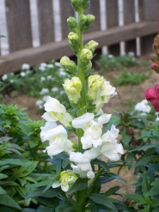
with
RR
rr
1st generation
Rr
Rr
Rr
Rr
Rr x Rr
2nd generation
Rr
Rr
Rr
rr
rr

Slide 8
¿Como trabajan los genes
¿Qué es un gen?
¿Donde es almacenada o ubicada esta información genética que se está pasando hacia abajo?
¿Cómo se produce la variación genética?

Slide 9
¿Qué es un gen?
Se extiende de las moléculas de ADN que llevan las instrucciones para la construcción de un ser viviente
ADN como "blue print"

Slide 10
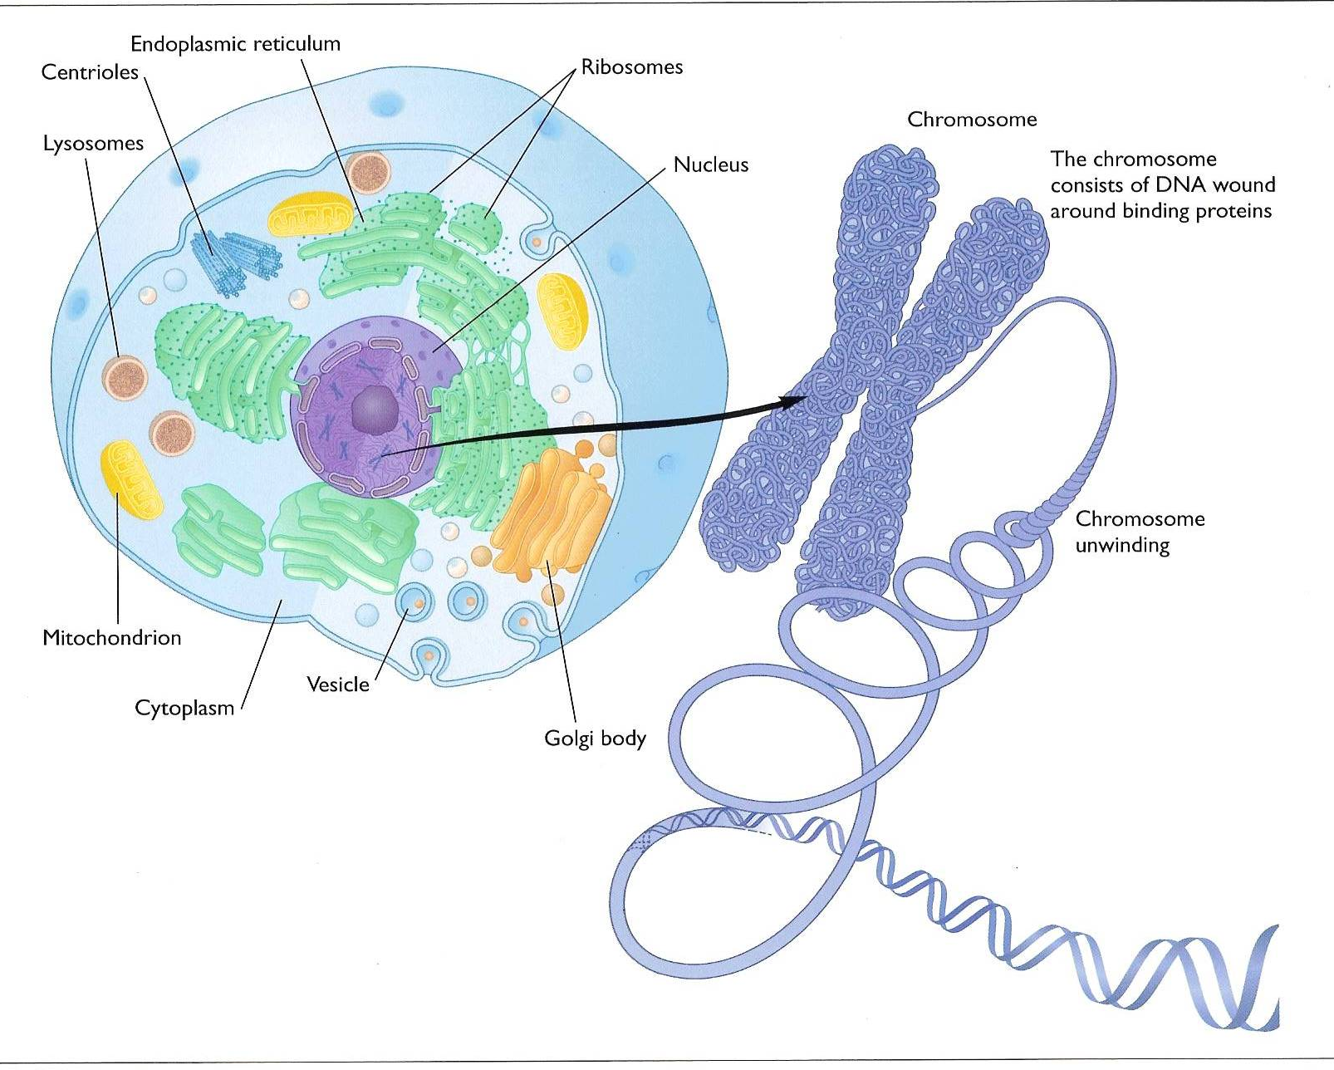
¿Dónde se localizan los Genes?
Almacenada en los cromosomas
Cromosomas son:
Filamentos en espiral de las moléculas de ADN
Llevar información genética y las instrucciones para la actividad genética y celular
Encontrado en el núcleo de la célula

Slide 11
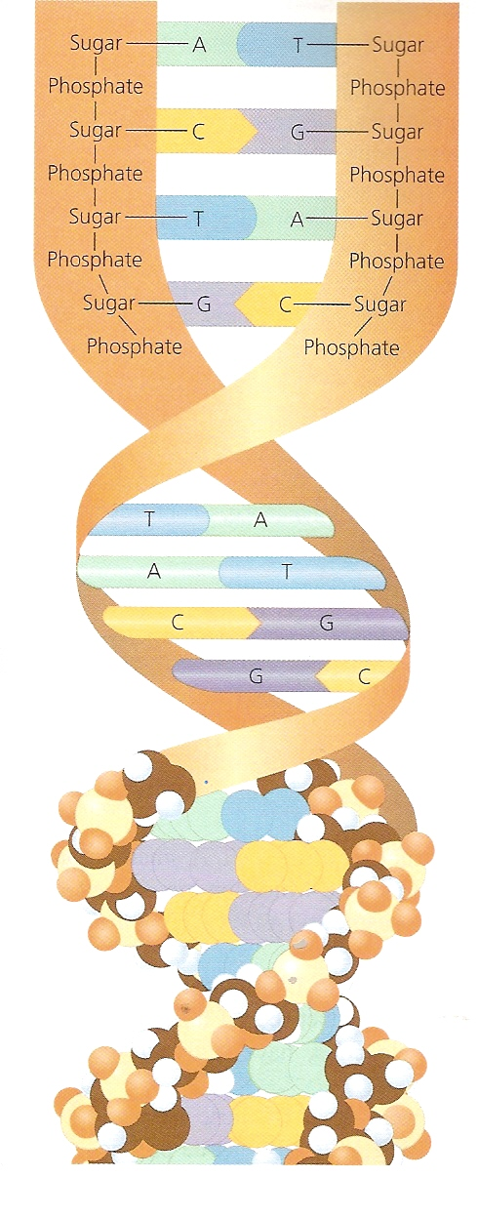
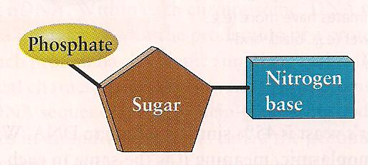
AND Molécula
Compuesto por cuatro
bases químicas:
Adenine (A)
Thymine (T)
Cytosine (C)
Guanine (G)

Slide 12
Función del ADN: hacer proteínas
Grupo de bases para formar un codón
Cada codón (word) crea un aminoácido específico

Slide 13
Haciendo proteínas, Cont.
Una cadena de aminoácidos (frase) produce una proteína específica
Proteínas determinan cómo lucirá un organismo

Slide 14
Función del ADN: replicación
Para transmitirse de generación en generación, cada célula debe contener toda la información genética para construir & mantener células

Slide 15
DNA Replication

Slide 16
Mitosis
División & de la replicación de las células somáticas de (regulares) (Ex: células de la piel, las células de hueso)
Las células somáticas son diploides (contienen 2 cromosomas)
46
46
46
46
46
46
46

Slide 17
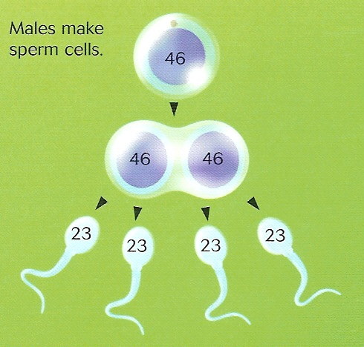
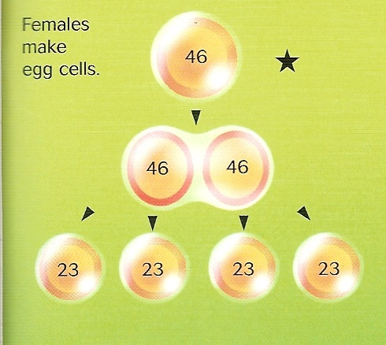
Meiosis
Production of reproductive cells (gametes)
Sperm in males; Eggs in females

Slide 18
Meiosis
Producción de células reproductivas (gametos)
Esperma en los hombres; Huevos en las hembras
Gametos son haploides (tienen solo 1 cromosoma; es decir, contienen la mitad de información genética del individuo)

Slide 19
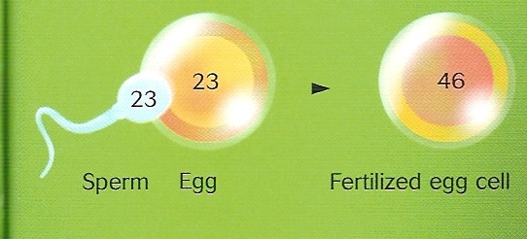
Recombinación
Nuevas combinaciones genéticas como resultado de la reproducción sexual = variación

Slide 20
The Epigenome & Epigenetics
Nuevas comprensiones del ADN, funciones de los genes y la expresión génica
Mucho más variables implicadas en conseguir del genotipo al fenotipo
Variación en los genes se:
Genes estructurales (estructura de las proteínas dirigidas por el ADN) y el genes de control
Genes son parte de los “network” más flexible
Posición de los cromosomas en el núcleo afectan la actividad de los genes y la expresión
Genes responden a condiciones/experiencias en nuestras vidas
Flexibilidad = supervivencia

Slide 21
El Epigenome
Significa "por encima o sobre" los genes
ADN se envuelve alrededor de las histonas
Para activarse, debe desenrollarse de un gen de las histonas
Diferentes experiencias traen nuevos productos químicos en la célula que cambia el ambiente químico
Marcadores químicos actúan como "encendido/apagado de interruptores”
Genes que necesite instrucciones sobre qué hacer y donde y cuando hacerlo
Cambios expresión/actividad de los genes, pero no el ADN propio
The Epigenome

Slide 22
Lecciones del epigenoma
Los genes tienen mucho más flexibilidad (capacidad para modificar para bien o para mal) que previamente pensado
este entradas directamente al medio ambiente de flexibilidad responde basado en experiencias de la gente,
estrés, exposición a productos químicos tóxicos, dieta, etc. ocurren durante la vida de un individuo y pueden afectar la descendencia y las generaciones futuras
"epigenética está demostrando que tenemos alguna responsabilidad por la integridad de nuestro genoma"
que es , nuestros genes cambian nuestras vidas y nuestras vidas cambian nuestros genes...

